Slide 1



X
Kimia Farma Performance Analysis
Kimia Farma - Big Data Analytics
Presented by
Arieska Restu

Slide 2





Arieska Restu Harpian Dwika
Assistant Lecturer
I am an Assistant Lecturer who is experienced in Data Analysis with strong analytical skills and experienced in transforming complex data into actionable business insights. Skilled in identifying trends, creating reports, and building data models that support strategic decision making and business planning.
Yogyakarta
arieskarestu02@gmail.com
Arieska Restu

Slide 3
Courses and Certification
Data Science Bootcamp | link certificate Febuary, 2024 – July, 2024 Data Analysis Course | link certificate July, 2023 – September, 2023
Machine Learning Engineer Course | link certificate August, 2022 – October, 2022

Slide 4

About Company
Kimia Farma adalah perusahaan industri farmasi pertama di Indonesia yang didirikan oleh Pemerintah Hindia Belanda tahun 1817. Nama perusahaan ini pada awalnya adalah NV Chemicalien Handle Rathkamp & Co. Berdasarkan kebijaksanaan nasionalisasi atas eks perusahaan Belanda di masa awal kemerdekaan, pada tahun 1958, Pemerintah Republik Indonesia melakukan peleburan sejumlah perusahaan farmasi menjadi PNF (Perusahaan Negara Farmasi) Bhinneka Kimia Farma. Kemudian pada tanggal 16 Agustus 1971, bentuk badan hukum PNF diubah menjadi Perseroan Terbatas, sehingga nama perusahaan berubah menjadi PT Kimia Farma (Persero).

Slide 5
Project Portfolio
Latar Belakang
Kimia Farma, sebagai salah satu perusahaan farmasi terbesar di Indonesia, membutuhkan alat untuk memantau kinerja bisnis cabang-cabangnya di seluruh provinsi secara komprehensif. Dengan data yang tersebar dari tahun 2020 hingga 2023, diperlukan solusi yang membantu manajemen dalam pengambilan keputusan berbasis data.
Objektif
Membangun dashboard interaktif yang memvisualisasikan performa bisnis berdasarkan total transaksi, pendapatan, dan profit per cabang. Dashboard ini bertujuan untuk mempermudah analisis kinerja cabang, mengidentifikasi cabang berperforma rendah, dan melihat tren tahunan.
Link video explanation
Link repository

Slide 6
Project Portfolio
Data yang Tersedia
Data transaksi, revenue (pendapatan), dan profit cabang (2020-2023). Data rating cabang oleh pelanggan. Data geografis untuk peta distribusi profit per provinsi.
Problem Statement
Kimia Farma menghadapi tantangan dalam:Memantau kinerja cabang secara real-time. Mengidentifikasi cabang dengan performa rendah meskipun ratingnya tinggi. Membuat keputusan strategis berbasis data yang mendalam. Melihat tren kinerja dari tahun ke tahun secara efisien.
Link video explanation
Link repository

Slide 7
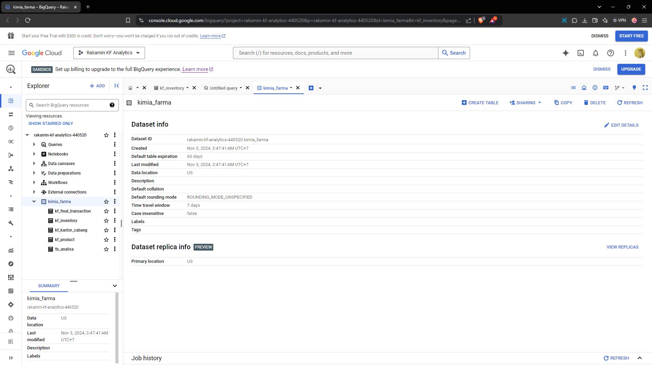
Importing Dataset to BigQuery
Proses importing ini adalah langkah dasar dalam memastikan bahwa semua data tersedia dalam satu platform (BigQuery) yang terstruktur dan dapat diakses dengan mudah untuk analisis lebih lanjut. Setelah dataset diimpor, saya dapat menjalankan query untuk menggabungkan, mengagregasi, dan menganalisis data.

Slide 8
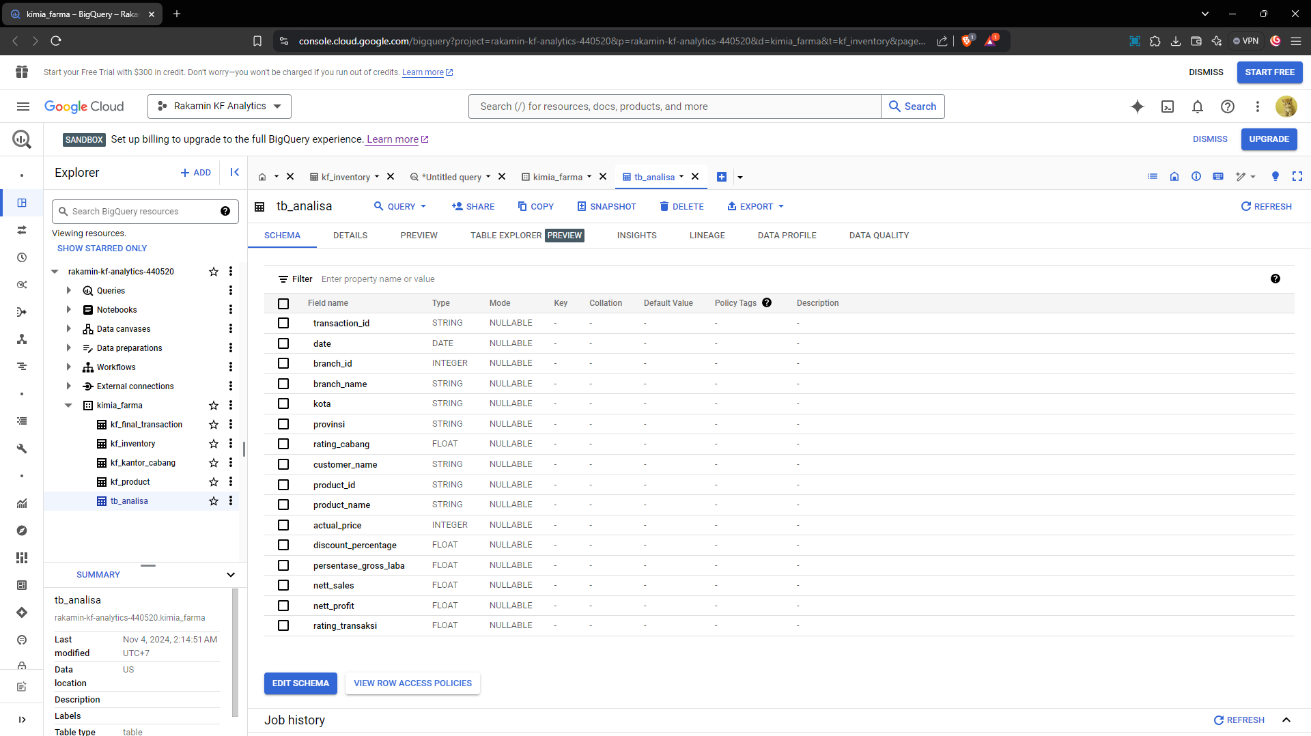
Tabel Analisa
Tabel Analisa ini menyederhanakan data dari beberapa sumber menjadi satu tempat, memudahkan proses analisa selanjutnya. Agregasi ini memungkinkan untuk melihat performa cabang, produk, dan transaksi secara lebih jelas. Selain itu, tabel ini digunakan sebagai sumber data untuk pembuatan dashboard di Google Looker Studio.

Slide 9
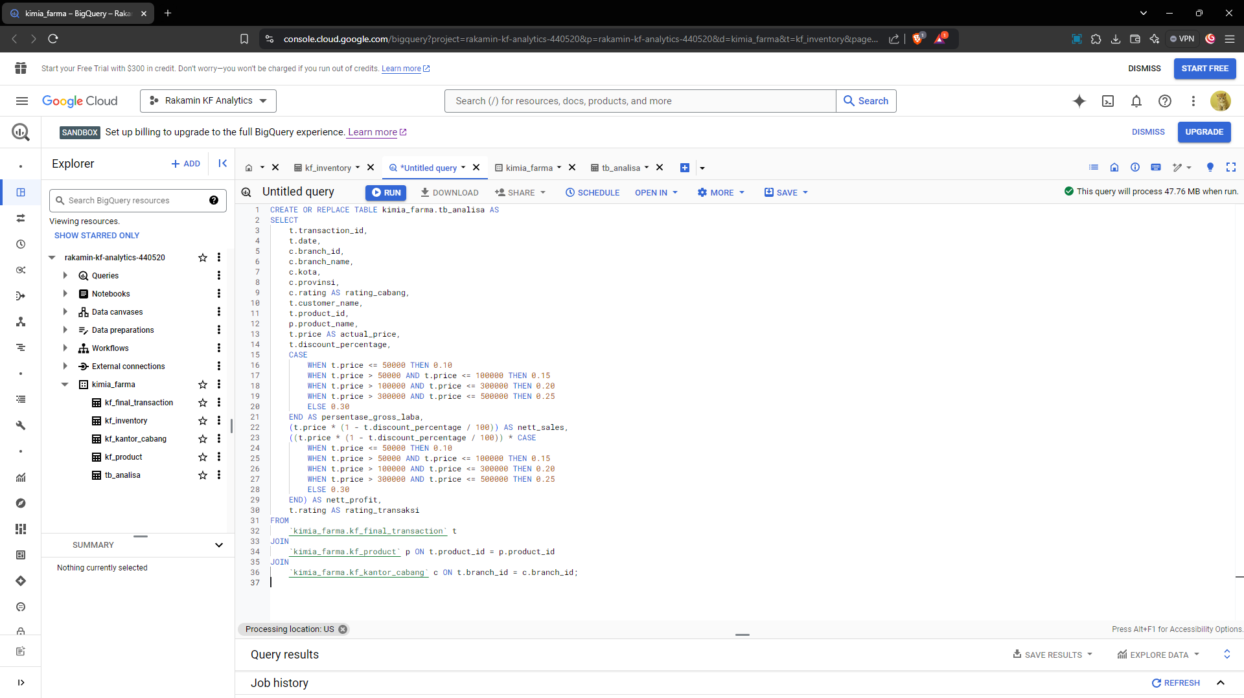
BigQuery Syntax
Dengan menggunakan sintaks ini, saya berhasil mengkonsolidasi data dari beberapa tabel menjadi satu tabel analisa yang memberikan gambaran lengkap tentang transaksi di Kimia Farma. Hasil ini digunakan untuk analisis lebih lanjut dan untuk membuat dashboard interaktif di Google Looker Studio yang akan memberikan wawasan lebih mendalam kepada stakeholder. Syntax queri yang digunakan yakni dapat dilihat di link berikut.

Slide 10
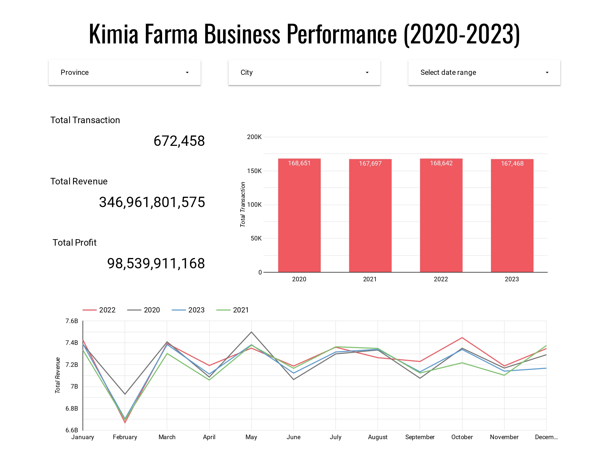
Dashboard Performance Analytics
Dashboard ini memberikan insight penting mengenai jumlah transaksi, pendapatan, dan keuntungan selama periode 2020–2023. Dengan visualisasi yang interaktif dan filter yang memudahkan analisis, stakeholder bisa melakukan eksplorasi lebih mendalam sesuai dengan wilayah atau rentang waktu tertentu. Informasi ini dapat digunakan untuk mengevaluasi kinerja cabang, mengidentifikasi tren pendapatan, serta merumuskan strategi bisnis ke depan.

Slide 11
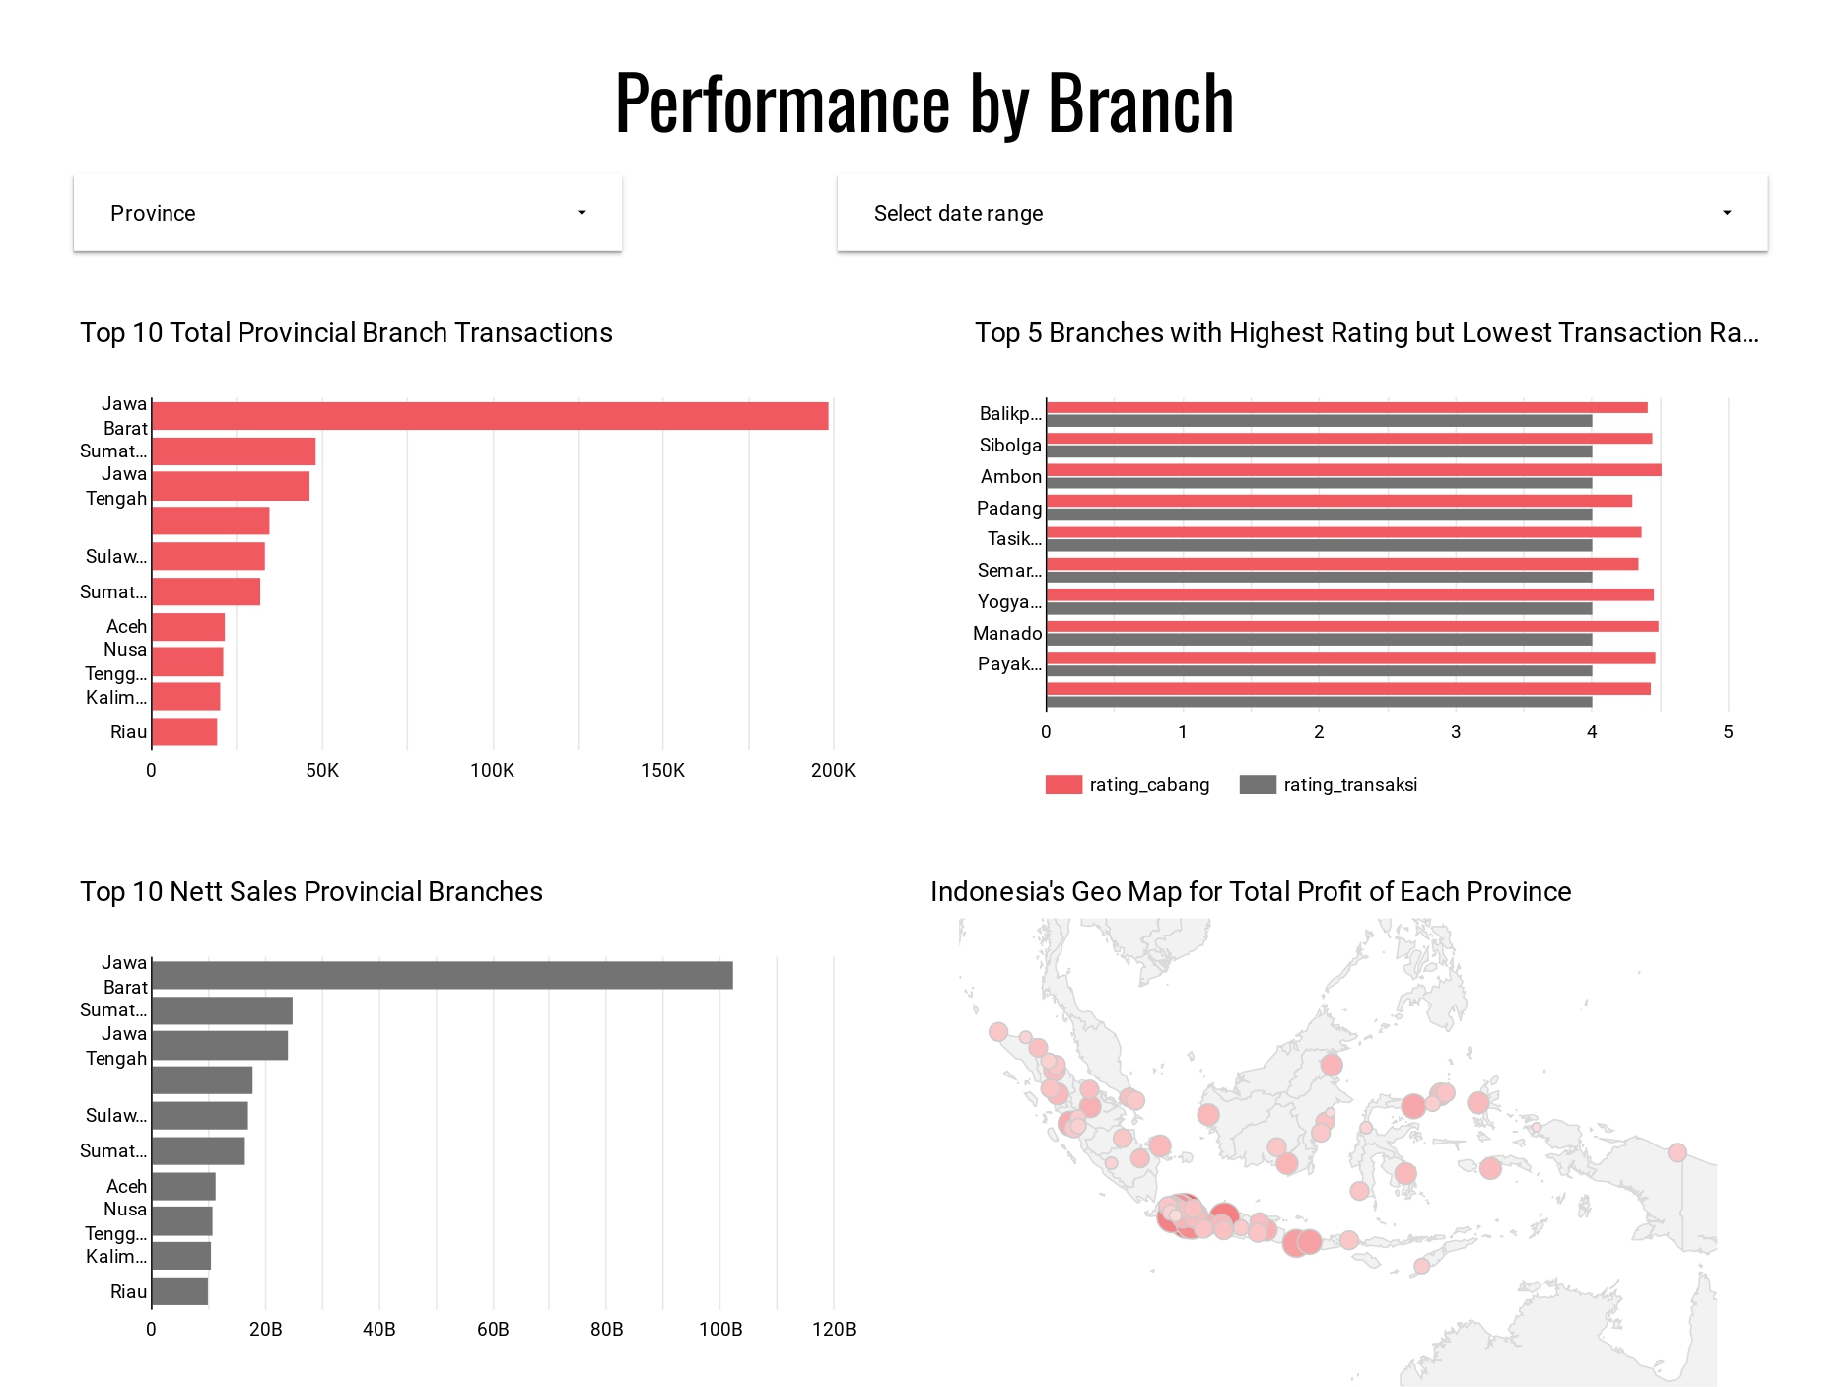
Dashboard Performance Analytics
Pada halaman kedua ini memberikan analisis mendetail tentang performansi cabang berdasarkan provinsi dengan fokus pada transaksi, rating, nett sales, dan profit. Informasi ini sangat penting untuk membantu stakeholder mengidentifikasi cabang berkinerja baik atau cabang dengan potensi peningkatan, serta memberikan gambaran yang jelas mengenai distribusi geografis performa setiap cabang bisnis Kimia Farma.

Slide 12
Thank You
X

